Slide 1
MicroFrontend
Uma solução passível para decentralização do desenvolvimento

Slide 2
Resumo
Breve historia desenvolvimento
Micro frontend
Implementação com Single SPA
Implementação com Nginx
Implementação com Webpack ( Module Federation)

Slide 3
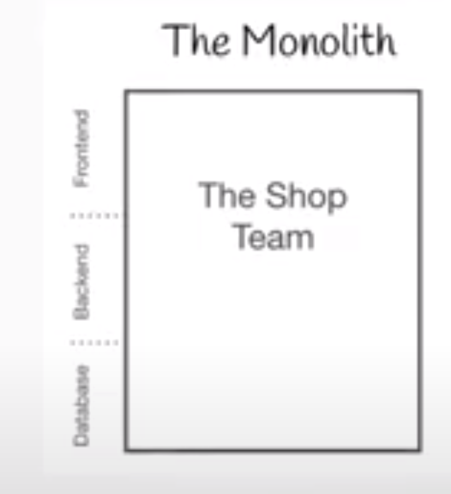
Monólito

Slide 4
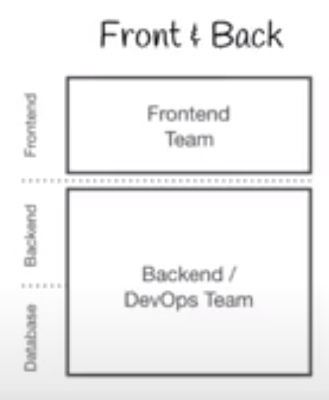
Separação Front / Back

Slide 5
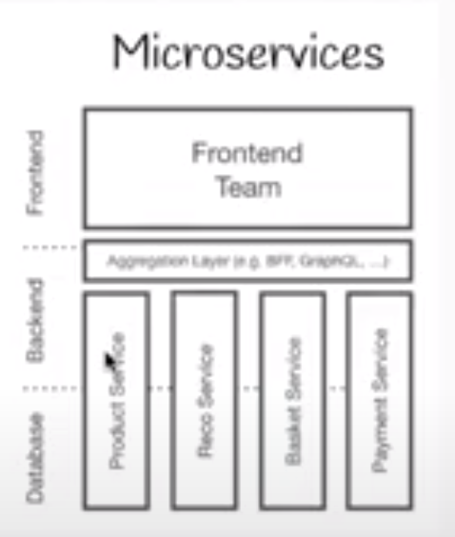
Microsserviços

Slide 6
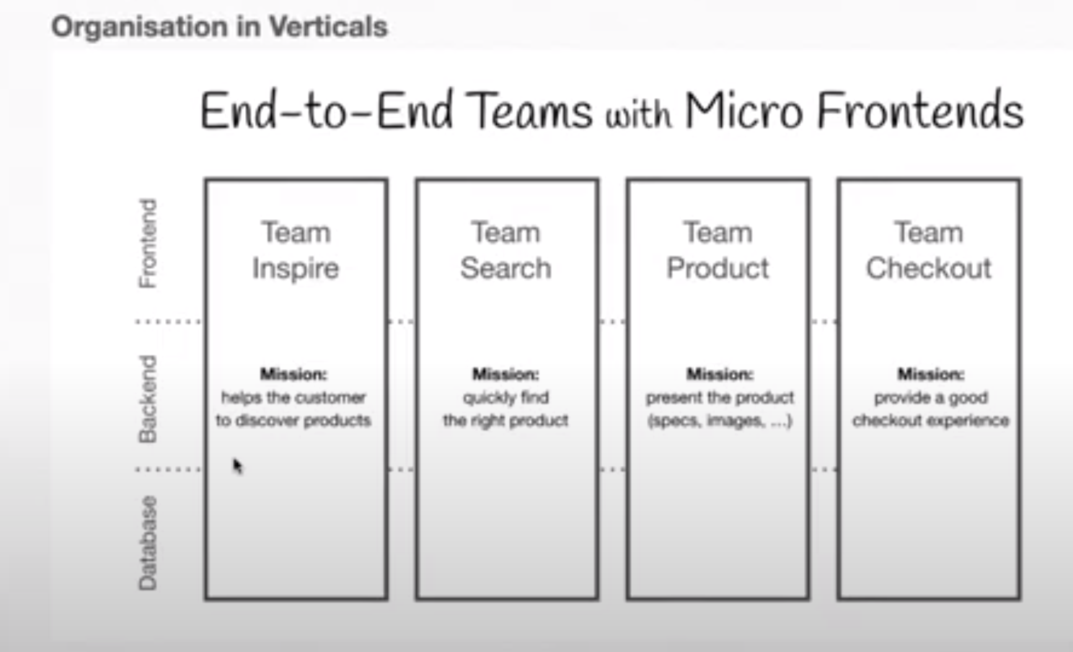
Micro Frontend

Slide 7
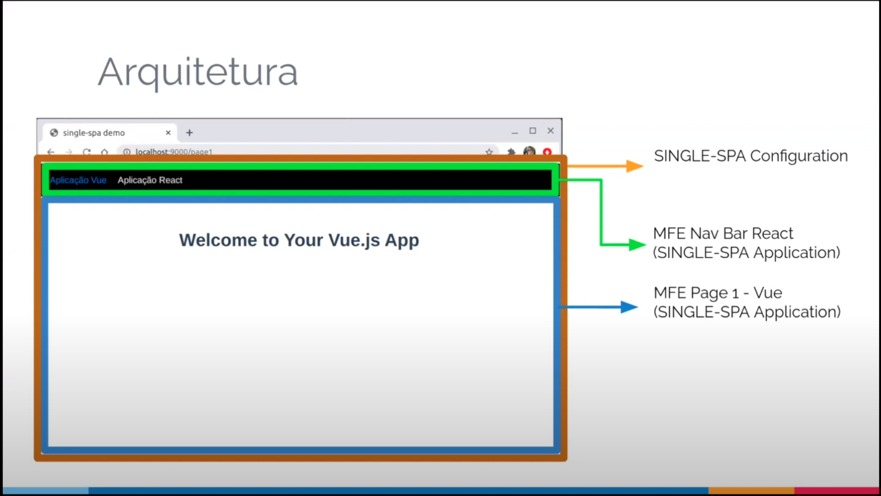
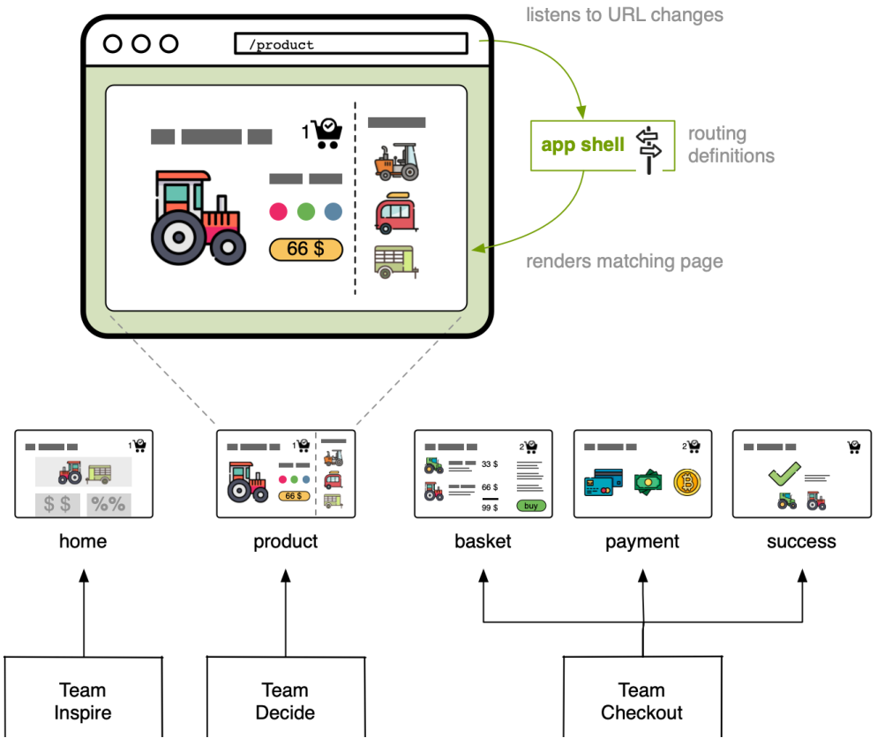
Micro Frontend

Slide 8
Problemas Micro Frontend
Complexabilidades devs
  Muitas linguagens
  Especialistas
  Manutenção diversificada
  Pipeline diversificada

Slide 9
Problemas Micro Frontend
Complexabilidades responsabilidades
  Segmentação de responsabilidades

Slide 10
Implementação
Single Spa
  Framework orquestrador
    Single-spa applications = microfrontend por rotas;
    Utily modules = microfrontend compartilhado sem renderização;
    Single-spa parcels = microfrontend renderizados por componentes sem rotas;

Slide 11
Implementação
Nginx
  Aplicação para proxy reverso
Webpack
  A partir da versão 5
  Module Federation ( plugin );

Slide 12
Single SPA

Slide 13
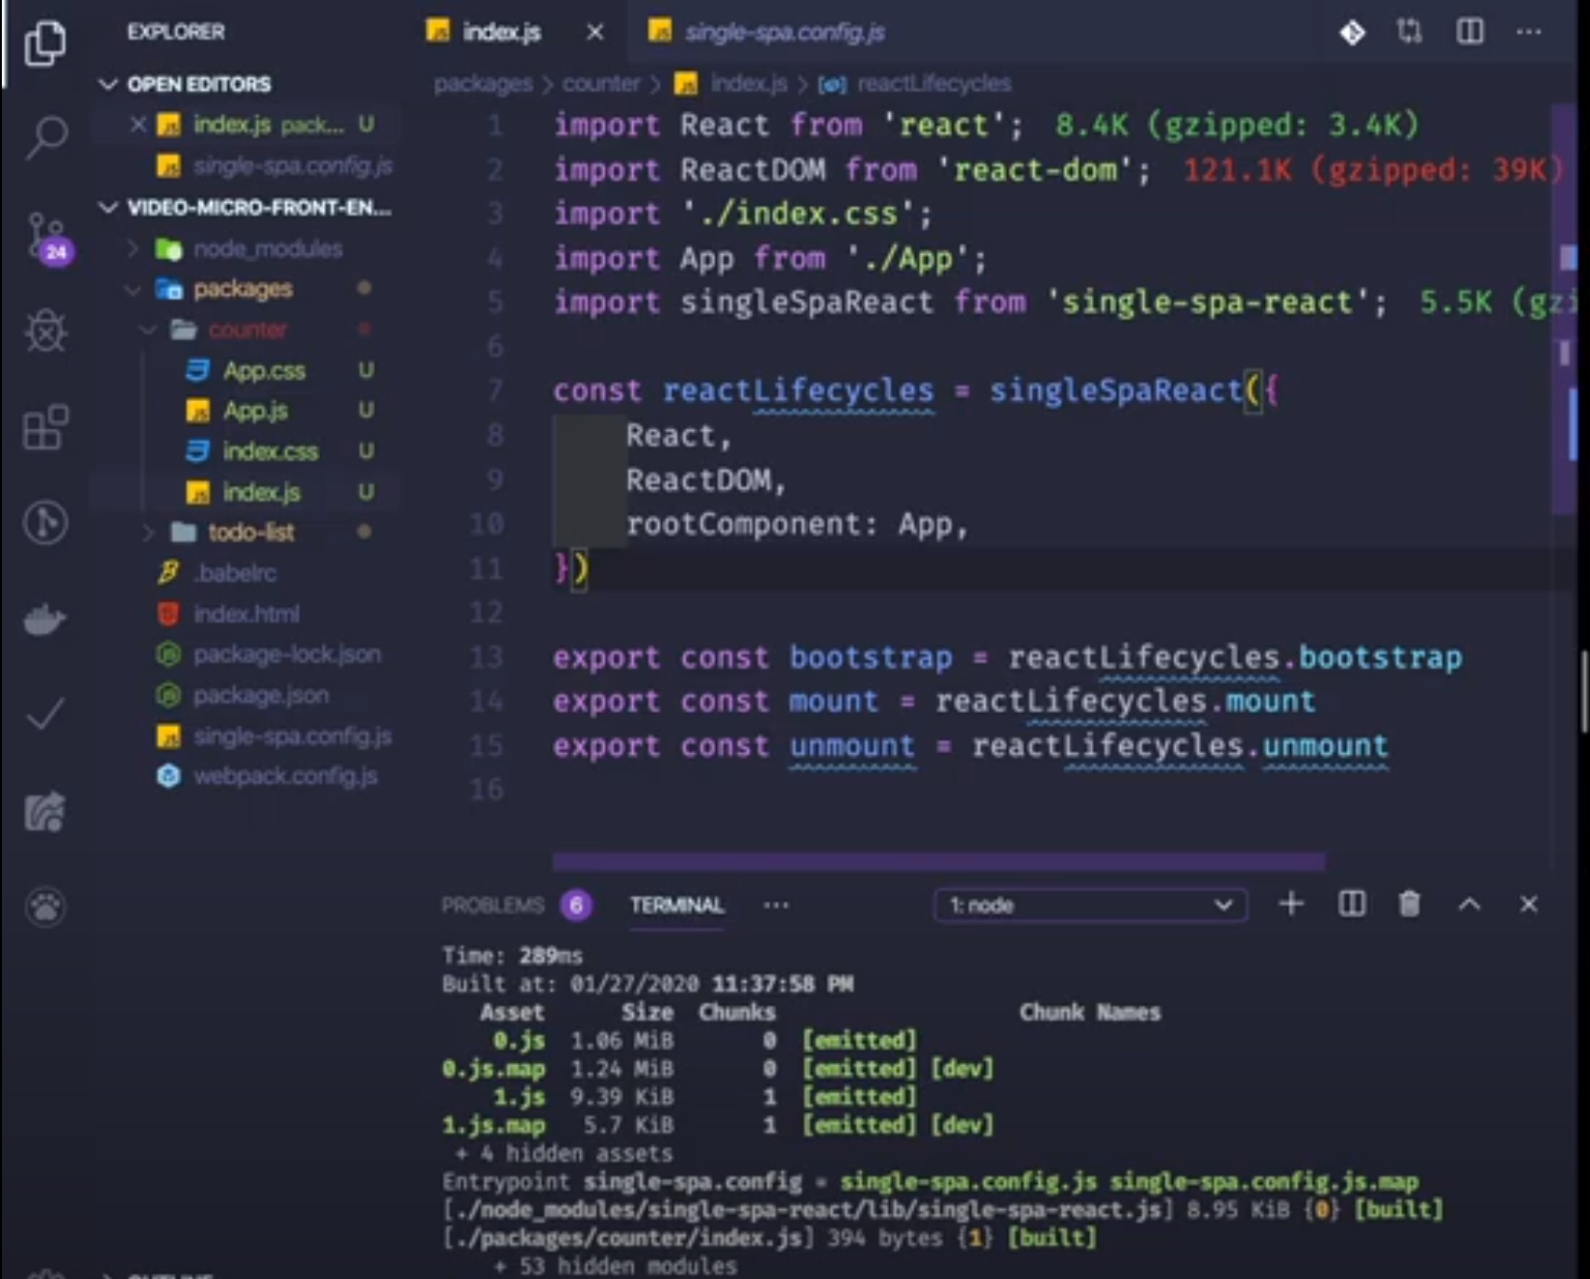
Single SPA

Slide 14
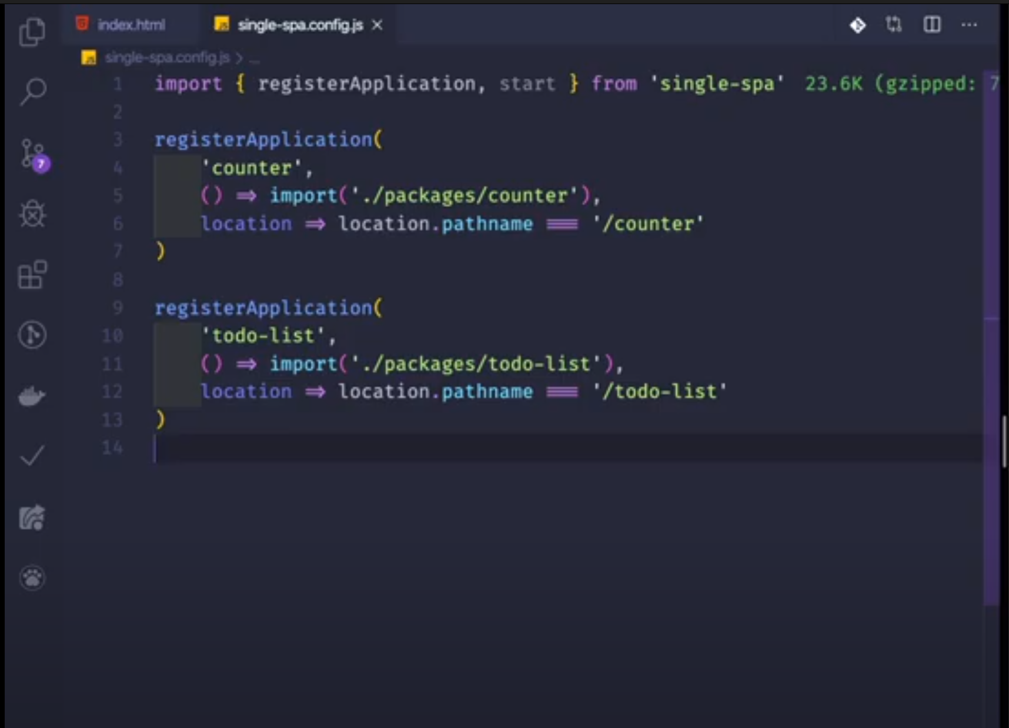
Single SPA

Slide 15
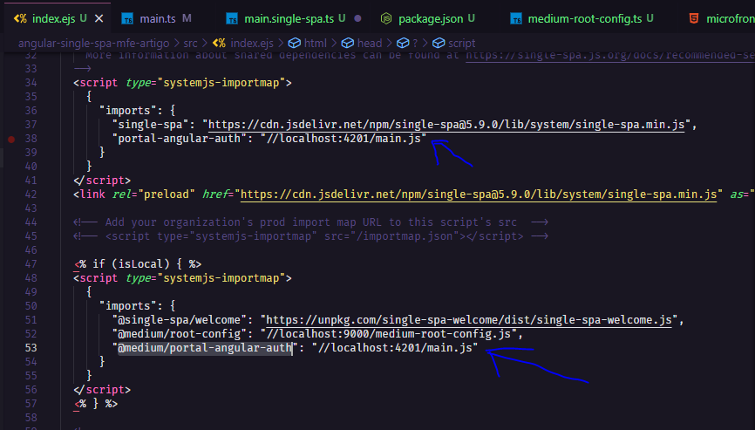
Single SPA

Slide 16
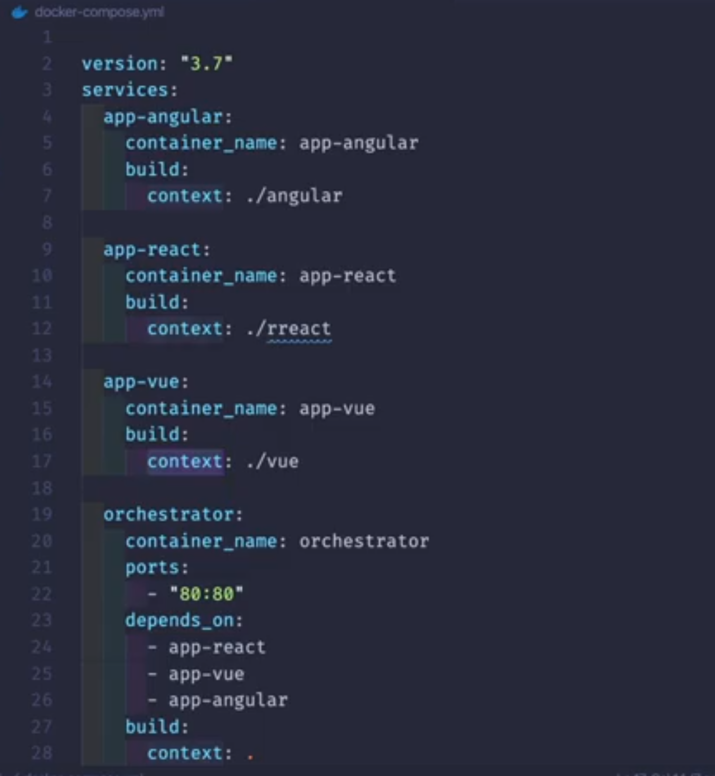
Nginx

Slide 17
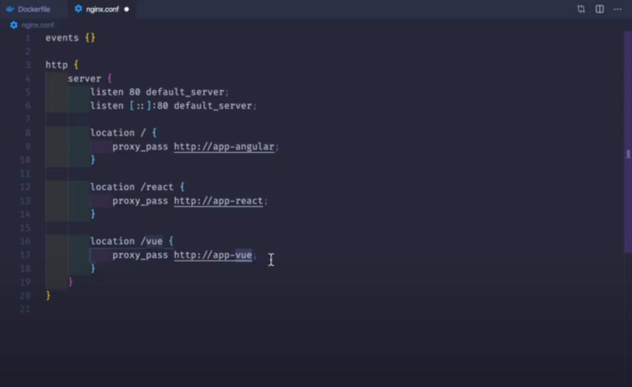
Nginx

Slide 18


